Slide 1
Universidade Tecnológica Federal do Paraná – UTFPR
Bacharelado em Ciência da Computação
BCC33B – Arquitetura e Organização de Computadores
Prof. Rogério A. Gonçalves
rogerioag@utfpr.edu.br

Slide 2
Aula 016
Hierarquia de Memória
Cache com Mapeamento Direto
Cache com Mapeamento Totalmente Associativo
Cache com Mapeamento Associativo por Conjunto
Escrita na Cache
Políticas de Substituição na Cache

Slide 3
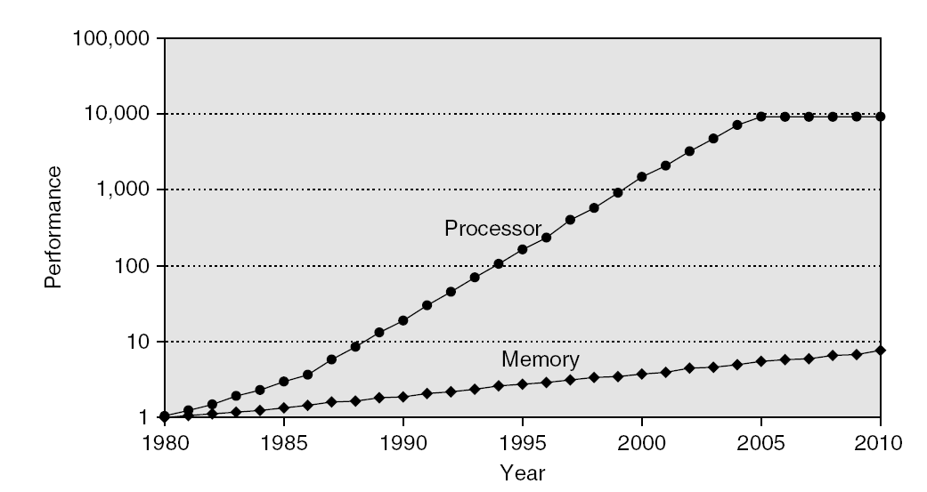
Gap do Desempenho CPU-Memória
1980: não existia cache nos µproc; 1995 2-level cache no chip
1989 primeiro µproc Intel com cache no chip
“Moore’s Law”
µProc
60%/yr.

Slide 4
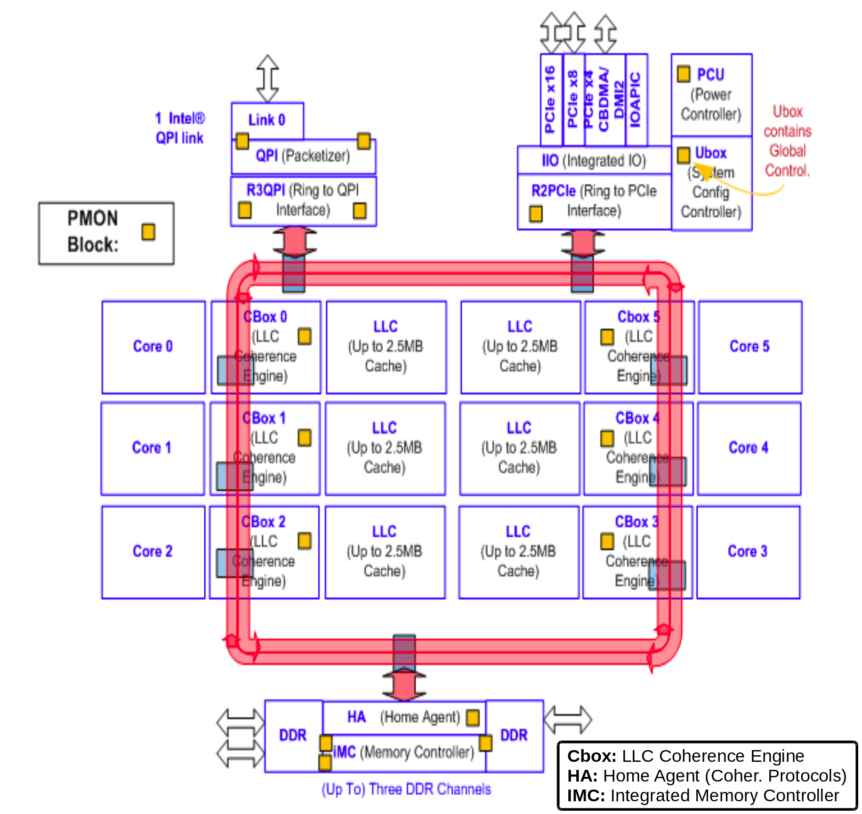
Processador Atual
Xeon-2600-v2

Slide 5
Memória Cache
Processador
C
A
C
H
E
Memória
Disco
registradores
Memória rápida para manter
as instruções/dados
dos endereços mais
acessados.

Slide 6
Hierarquia de Memória
Princípio da Localidade
Exemplo: Biblioteca com alunos do curso.
Livros do mesmo assunto estão próximos na mesma estante
Aluno traz livros para a mesa para evitar busca freqüente na estante
Esse comportamento é análogo ao dos programas de computadores
  Mesa = Memória Principal
  Estante = Memória Secundária
Programas: não acessam todo o código e dados de uma vez, em geral as instruções são seqüenciais e há repetições
Localidade Temporal: Informação referenciada tende a ser referenciada novamente em breve. Ex. Livro trazido para a mesa será reexaminado em breve
Localidade Espacial: Quando a informação é referenciada, as informações próximas tendem a ser referenciadas. Ex. Livros na estante estão próximos e tratam do mesmo assunto

Slide 7
Hierarquia de Memória
Princípio da Localidade
Exemplo de Localidade
Dados
Referencia elementos do array em seqüência (localidade espacial)
Referencia sum a cada iteração (localidade temporal)
Instruções
Referencia instruções em seqüência (localidade espacial)
Repete o loop ciclicamente (localidade temporal)
sum = 0;
for (i = 0; i < n; i++)
sum += a[i];
return sum;

Slide 8
Níveis de Hierarquia de Memória
Princípio da Localidade
L2
Cache
Memória
Regs
L1
d-cache
Processador
disco
L1
i-cache
size:
speed:
$/Mbyte:
line size:
200 B
3 ns
8 B
8-64 KB
3 ns
32 B
1-4MB SRAM
6 ns
$100/MB
32 B
128 MB DRAM
60 ns
$1.50/MB
8 KB
30 GB
8 ms
$0.05/MB
maior capacidade, mais lenta, mais barata
Objetivo da Hierarquia: “iludir” usuário – memória grande, barata e rápida

Slide 9
Hierarquia de Memória
Vocabulário da Hierarquia de Memória
Acerto ou Cache Hit:
    um acesso ao dado que já está na cache
Falta ou Cache Miss:
    um acesso onde o dado não está na cache

Slide 10
Hierarquia de Memória
Mapeamento Direto

Slide 11
Hierarquia de Memória
Cache com Mapeamento Direto
Exemplo: Memória Principal com 16 posições e cache com 4 posições
Memória
0000
0001
4-line Cache
0010
Como acessar uma posição na cache com mapeamento direto?
Como saber se a informação armazenada na cache é a informação solicitada?
Como saber se a informação é válida?
0011
00
0100
01
0101
10
0110
11
0111
1000
1001
1010
1011
1100
1101
1110
1111

Slide 12
Hierarquia de Memória
Cache com Mapeamento Direto
Exemplo: Memória Principal com 16 posições e cache com 4 posições
Memória
0000
0001
4-line Cache
0010
Como acessar uma posição na cache com mapeamento direto?
0011
00
0100
01
posição de memória
0101
10
0110
11
1
4
n. blocos da cache
0111
1000
1
0
1001
1010
módulo = posição na cache
1011
1100
1101
1110
1111

Slide 13
Hierarquia de Memória
Cache com Mapeamento Direto
Exemplo: Memória Principal com 16 posições e cache com 4 posições
Memória
0000
0001
4-line Cache
0010
Como saber se a informação armazenada na cache é a informação solicitada?
0011
00
0100
01
0101
10
Usa-se rótulos para identificar os blocos da cache
0110
11
0111
1000
1001
1010
1011
1100
1101
1110
1111

Slide 14
Hierarquia de Memória
Cache com Mapeamento Direto
Exemplo: Memória Principal com 16 posições e cache com 4 posições
4-line Cache
V
Como saber se a informação é válida?
00
01
10
Usa-se bits de validade para indicar se a informação é válida
11

Slide 15
Hierarquia de Memória
Cache com mapeamento direto, 1 K posições de 4-Bytes
31 30 29 28 27 ........... 17 16 15 14 13 12 11 10 9 8 7 6 5 4 3 2 1 0
tag ou rótulo
index ou índice
10
word offset ou deslocamento
20
validade
tag
data
0
1
2
...
...
...
...
1021
1022
1023
4 KB / 4 bytes =
1 K cache blocks/sets
32
=
hit/miss

Slide 16
Hierarquia de Memória
Cache com mapeamento direto, 1 K posições de 4-Bytes
31 30 29 28 27 ........... 17 16 15 14 13 12 11 10 9 8 7 6 5 4 3 2 1 0
tag ou rótulo
index ou índice
word offset ou deslocamento
1 K posições: precisa de 10 bits para endereçar (2¹⁰=1024) ⇒ índice = 10
Rótulo = total de bits – (bits de índice + bits de deslocamento)
Rótulo = 32 – (10 + 2) = 20 bits
Qual a quantidade total de bits necessária para implementar essa cache?

Slide 17
Hierarquia de Memória
Cache com mapeamento direto, 1 K posições de 4-Bytes
Qual a quantidade total de bits necessária para implementar essa cache?
-cache com 1024 linhas (blocos)
-cada linha tem: bit de validade+rótulo+informação
-Total = N. Linhas x (bits de cada linha)
-Total = 1024 x (1+20+32) = 1024 x 53 bits = 54.272 bits = 53 Kbits
Do total de 53 Kbits para implementar, a parte de informação útil corresponde 32 Kbits (60,4%), o restante 39,6% corresponde ao controle (overhead)

Slide 18
Hierarquia de Memória
Mapeamento
Totalmente Associativo

Slide 19
Hierarquia de Memória
Cache com Mapeamento Totalmente Associativo
Blocos não têm posição pré-definida na cache
Podem ser armazenados em qualquer posição
Localização (acesso) do bloco na cache: pesquisa todas as posições da cache comparando os rótulos
Custo Elevado
Usa comparador para cada entrada da cache
Caches pequenas

Slide 20
Hierarquia de Memória
Cache com Mapeamento Totalmente Associativo
Memória
0000
0001
4-line Cache
0010
0011
00
0100
01
Blocos podem ser armazenados em qualquer posição da cache
Compara todos os rótulos para encontrar o bloco desejado
10
0101
0110
11
0111
1000
1001
1010
1011
1100
1101
1110
1111

Slide 21
Hierarquia de Memória
Cache com Mapeamento Totalmente Associativo
Exemplo
31 30 29 28 27 ........... 17 16 15 14 13 12 11 10 9 8 7 6 5 4 3 2 1 0
tag ou rótulo
word offset ou deslocamento
30
validade
tag
dado
0
1
2
...
...
...
...
1021
1022
1023
4 KB / 4 bytes =
1 K cache blocks/sets
=
=
32
Mux Nx1
hit/miss
dado

Slide 22
Hierarquia de Memória
Mapeamento
Associativo por Conjunto

Slide 23
Hierarquia de Memória
Cache com Mapeamento Associativo por Conjunto
Modelo intermediário entre mapeamento direto e mapeamento totalmente associativo
Tenta resolver os problemas de conflitos do mapeamento direto (blocos que ocupam a mesma posição) e resolver a complexidade e custo da busca do mapeamento totalmente associativo (comparadores com tags menores, acesso por índice, mais rápido)

Slide 24
Hierarquia de Memória
Cache com Mapeamento Associativo por Conjunto
Memória
0000
0001
4-line Cache
4-line Cache
0010
0011
00
0100
01
0101
10
Reduz os conflitos do mapeamento direto
0110
11
0111
Acesso mais rápido por índice
1000
1001
1010
1011
1100
1101
1110
1111

Slide 25
Hierarquia de Memória
Cache com Mapeamento Associativo por Conjunto
Exemplo
A
d
d
r
e
s
s
3
1
3
0
1
2
1
1
1
0
9
8
3
2
1
0
2
2
8
Cache Associativa por Conjunto:
Com 4 posições ou 4 vias ou 4-way
I
n
d
e
x
V
T
a
g
D
a
t
a
V
T
a
g
D
a
t
a
V
T
a
g
D
a
t
a
V
T
a
g
D
a
t
a
0
1
2
2
5
3
2
5
4
2
5
5
2
2
3
2
com 256 conjuntos
256 x 4 Bytes x 4 vias = 4kB
Para encontrar o conjunto usa-se o Índice (mapeamento direto)
Para encontrar o bloco usa-se o Rótulo (mapeamento tot. associativo)
4
-
t
o
-
1
m
u
l
t
i
p
l
e
x
o
r
H
i
t
D
a
t
a

Slide 26
Hierarquia de Memória
Questões:
No mapeamento associativo por conjunto:
Em qual via armazenar a informação?
Em qual conjunto dentro da via será armazenada a informação?
Em breve...

Slide 27
Exercícios
Faça o diagrama de blocos e mostre o endereço completo (de 32 bits) para uma cache com mapeamento associativo por conjunto de 2 vias e 4 conjuntos.
Considere uma cache com 4k blocos e endereços de 32 bits de memória principal. Calcule o número total de conjuntos e o número total de bits de Rótulo para os seguintes mapeamentos:
Obs.: Dados de 4 bytes e não usa bits de deslocamento.
  Direto
  Associativo por conjunto com 2 posições (vias)
  Associativo por conjunto com 4 posições (vias)
  Totalmente associativo

Slide 28
Exercícios
Faça o diagrama de blocos e mostre o endereço completo (de 32 bits) para uma cache com mapeamento direto com 64k Bytes, com palavras de 4 bytes e 8 palavras por bloco. Considere offset (deslocamento) para endereçar cada palavra na linha.
Faça o diagrama de blocos e mostre o endereço completo (de 32 bits) para uma cache com mapeamento associativo por conjunto de 2-vias, com 32k Bytes, com palavras de 4 bytes e 4 palavras por bloco. Considere offset (deslocamento) para endereçar cada palavra na linha.

Slide 29
Soluções
Faça o diagrama de blocos e mostre o endereço completo (de 32 bits) para uma cache com mapeamento associativo por conjunto de 2 vias e 4 conjuntos.
31 30 29 28 27 ........... 17 16 15 14 13 12 11 10 9 8 7 6 5 4 3 2 1 0
tag ou rótulo
word offset ou deslocamento
28
v
tag
dado
v
tag
dado
C0
2
C1
C2
C3
=
=
Mux 2x1
dado
hit/miss

Slide 30
Soluções
Considere uma cache com 4k blocos e endereços de 32 bits de memória principal. Calcule o número total de conjuntos e o número total de bits de Rótulo para os seguintes mapeamentos:
  Direto
  Associativo por conjunto com 2 posições (vias)
  Associativo por conjunto com 4 posições (vias)
  Totalmente associativo
  Mapeamento Direto: No mapeamento direto o número de conjuntos é igual ao número de blocos da cache.
Então para uma cache de 4k blocos: 4 x 1024 = 4096 = 2¹² ⇒ Índice = 12 bits
Rótulo = 32 – (12) = 20 bits
Total de bits de Rótulos = 4k linhas x 20 bits = 80k bits de Rótulos
V
R
D
4k blocos

Slide 31
Soluções
Considere uma cache com 4k blocos e endereços de 32 bits de memória principal. Calcule o número total de conjuntos e o número total de bits de Rótulo para os seguintes mapeamentos:
  Direto
  Associativo por conjunto com 2 posições (vias)
  Associativo por conjunto com 4 posições (vias)
  Totalmente associativo
  Associativo por Conjunto 2-vias:
2k conjuntos (linhas) com 2 palavras: 2k x 2 = 4 k blocos
2k conjuntos = 2¹¹ ⇒ Índice = 11 bits
Rótulo = 32 – (11) = 21 bits
Total de bits de Rótulos = 2 vias x 2k linhas x 21 bits = 84k bits de Rótulos
V
R
D
V
R
D
2k blocos
2 palavras

Slide 32
Soluções
Considere uma cache com 4k blocos e endereços de 32 bits de memória principal. Calcule o número total de conjuntos e o número total de bits de Rótulo para os seguintes mapeamentos:
  Direto
  Associativo por conjunto com 2 posições (vias)
  Associativo por conjunto com 4 posições (vias)
  Totalmente associativo
  Associativo por Conjunto 4-vias:
1k conjuntos (linhas) com 4 palavras: 1k x 4 = 4 k blocos
1k conjuntos = 2¹⁰ ⇒ Índice = 10 bits
Rótulo = 32 – (10) = 22 bits
Total de bits de Rótulos = 4 vias x 1k linhas x 22 bits = 88k bits de Rótulos
V
R
D
V
R
D
V
R
D
V
R
D
1k blocos
4 palavras

Slide 33
Soluções
Considere uma cache com 4k blocos e endereços de 32 bits de memória principal. Calcule o número total de conjuntos e o número total de bits de Rótulo para os seguintes mapeamentos:
  Direto
  Associativo por conjunto com 2 posições (vias)
  Associativo por conjunto com 4 posições (vias)
  Totalmente associativo
  Totalmente Associativo:
4k conjuntos (linhas) com 1 palavra em cada um: 4k x 1 = 4 k blocos
Não tem Índice
Rótulo = 32 bits
Total de bits de Rótulos = 4k linhas x 32 bits = 128k bits de Rótulos
V
R
D
4k blocos

Slide 34
Soluções
Faça o diagrama de blocos e mostre o endereço completo (de 32 bits) para uma cache com mapeamento direto com 64k Bytes, com palavras de 4 bytes e 8 palavras por bloco. Considere offset (deslocamento) para endereçar cada palavra na linha.
31 30 29 28 27 ........... 17 16 15 14 13 12 11 10 9 8 7 6 5 4 3 2 1 0
tag
index
11
word offset
16
valid
tag
data
0
1
2
...
...
...
...
2045
2046
2047
64 KB / 32 bytes =
2 K cache blocks/sets
256
=
hit/miss
32

Slide 35
Soluções
Faça o diagrama de blocos e mostre o endereço completo (de 32 bits) para uma cache com mapeamento associativo por conjunto de 2-vias, com 32k Bytes, com palavras de 4 bytes e 4 palavras por bloco. Considere offset (deslocamento) para endereçar cada palavra na linha.
31 30 29 28 27 ........... 17 16 15 14 13 12 11 10 9 8 7 6 5 4 3 2 1 0
tag
index
10
word offset
18
valid
tag
data
valid
tag
data
0
1
2
...
...
...
...
1021
1022
1023
32 KB / 16 bytes / 2 =
1 K cache sets
=
=
hit/miss

Slide 36
Hierarquia de Memória
Escrita na Cache
Exemplo: sw r1, 100(r2)
Obs.: Se a instrução sw escrever o dado na cache, mas não atualizar a memória principal (MP) ⇒ após a escrita MP e Cache contêm informações diferentes ⇒ MP e Cache serão inconsistentes ou incoerentes.
Soluções para Coerência de Cache:
Write-Through
Write-Back ou Copy-Back

Slide 37
Hierarquia de Memória
Escrita na Cache
Write-Through:
A informação é escrita na cache e também na memória.
Técnica simples de implementar.
Desempenho pode ser degradado devido à latência da MP, pois cada escrita na cache gera uma escrita na MP que é mais lenta.
Write-Back ou Copy-Back:
A informação é escrita somente na cache.
O bloco só será atualizado na MP quando ele for substituído na cache.
Melhora o desempenho, pois não escreve na MP com tanta frequência.
Mais complexo de implementar, pois precisa de um buffer por bloco para marcar se o bloco foi alterado.

Slide 38
Hierarquia de Memória
Políticas de Substituição na Cache
Quando ocorre uma falta (miss) na cache, qual bloco deve ser substituído?
Obs.: No mapeamento direto cada bloco só tem uma posição para ser armazenado
Nos mapeamentos totalmente associativo e associativo por conjunto há as seguintes políticas de substituição de cache:
Políticas de Substituição na Cache:
LRU
FIFO
LFU
Randômico

Slide 39
Hierarquia de Memória
Políticas de Substituição na Cache
Políticas de Substituição na Cache:
LRU (Least Recently Used): substitui o bloco que está há mais tempo sem ser usado.
Em geral, é a política mais eficiente.
Usa um ou mais bits para indicar o bloco que foi usado em cada linha da cache.
Quando um bloco é acessado, ele recebe 1 no bit de “uso” e o outro bloco da mesma linha recebe 0 no bit de “uso”. No início todos os blocos estão em 0, então pode-se substituir a primeira linha em 0.

Slide 40
Hierarquia de Memória
Políticas de Substituição na Cache
Políticas de Substituição na Cache:
FIFO (First In First Out): substitui o bloco que está há mais tempo na cache (mais antigo), independente de estar sendo usado com frequência.

Slide 41
Hierarquia de Memória
Políticas de Substituição na Cache
Políticas de Substituição na Cache:
LFU (Least Frequently Used): substitui o bloco que tem sido menos utilizado. linha.

Slide 42
Hierarquia de Memória
Políticas de Substituição na Cache
Políticas de Substituição na Cache:
Aleatório/Randômico: substitui aleatoriamente um bloco, independente da sua situação. Desempenho próximo ao do LRU.

Slide 43
Resumo da Aula de Hoje
Tópicos mais importantes:
Hierarquia de Memória
Mapeamentos de Cache
Escrita na Cache
Políticas de Substituição na Cache

Slide 44
Referências
Notas de aula do Prof. João Angelo Martini do DIN-UEM.

